Slide 1
计算机网络实验
实验四 TCP与FTP协议分析
华中科技大学电信学院2016

Slide 2
TCP与FTP协议分析及网络性能监测
TCP传输控制协议分析
实验目的
理论知识回顾
实验内容
FTP协议分析
实验目的
背景知识
实验内容

Slide 3
TCP传输控制协议分析

Slide 4
实验目的
掌握TCP协议的报文形式
掌握TCP连接的建立和释放过程
掌握TCP数据传输中编号与确认的过程
理解TCP重传机制

Slide 5
理论知识回顾

Slide 6
核心问题：进程间如何通信
应用层
传输层
进程到进程的通信信道
网络层
主机之间的连通性
链路层的互联
直连链路或分组交换网络
网络层的互联
主机到主机的通信协议
网络互联的异构性和扩展性问题
IP服务模型及相关协议
链路层

Slide 7

传输服务和协议
应用层
传输层
网络层
数据链路层
物理层
为不同主机上运行的应用进程间提供逻辑连接
在终端系统上运行的传输协议：
发送方: 把应用层消息划分成报文段，并传送给网络层
接收方: 将报文重组成消息，并传送给应用层
多个传输协议广泛应用：
Internet: TCP 和 UDP
逻辑端到端传输
应用层
传输层
网络层
数据链路层
物理层

Slide 8
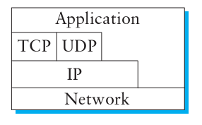
UDP vs. TCP
用户数据报协议UDP
仅在IP基础上增加了一级解多路复用功能
面向报文
无连接，不存在连接建立时延
不保证消息的可靠传送
无流量控制
应用：DNS，多媒体业务
传输控制协议TCP
提供可靠的、有序的字节流服务
终端主机在数据交换之前需要建立连接
流量控制
控制发送方的速率避免接收方过载
拥塞控制
控制发送方速率避免网络过载

Slide 9
TCP的连接建立与终止
数据传输之前完成
基于三次握手
客户端和服务器之间交换三次消息
协商初始序号
初始的序号随机生成
Acknowledgment字段值一般比对端发送的序号大1

Slide 10
三次握手
客户端发送SYN给服务器
服务器回复SYN确认 (SYN+ACK)
客户端发送部分ACK确认服务器序号
Active participant
(client)
(server)
SYN, SequenceNum=x
实验过程中注意观察三次报文的结构
SYN+ACK, SequenceNum=y,
Acknowledgment =x+1
断开连接需要几次握手？
ACK, Acknowledgment =y+1

Slide 11
TCP超时重传
为了保证可靠的数据传送，如果在一定时限内没有收到ACK，TCP将重传报文段
挑战
连接很可能具有差异很大的往返时延，难以估计
问题：如何选择一个合适的超时值？
TCP使用自适应重传机制
请在实验中观察TCP如何重传数据
TCP默认重传几次数据？

Slide 12
实验内容
配置实验网络环境
观察并分析TCP连接建立三次握手
观察并分析TCP确认机制
观察并分析TCP重传机制

Slide 13
FTP协议分析

Slide 14
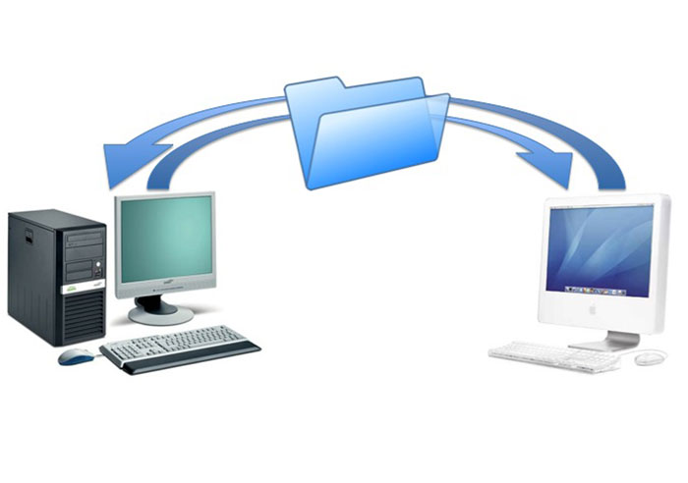
FTP协议
File Transfer Protocol, 文件传输协议
用于控制Internet上文件的双向传输
由 Abhay Bhushan 在1971年编写
基于客户端/服务器模型
使用2个TCP接口
命令端口21
数据端口20
主动模式 vs 被动模式

Slide 15
实验内容
FTP协议的工作原理
FTP的使用方法
FTP的常用命令
FTP的工作过程
FTP的主动模式和被动模式

Slide 16
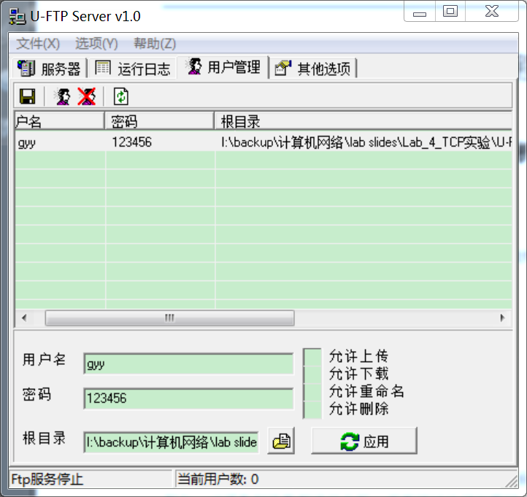
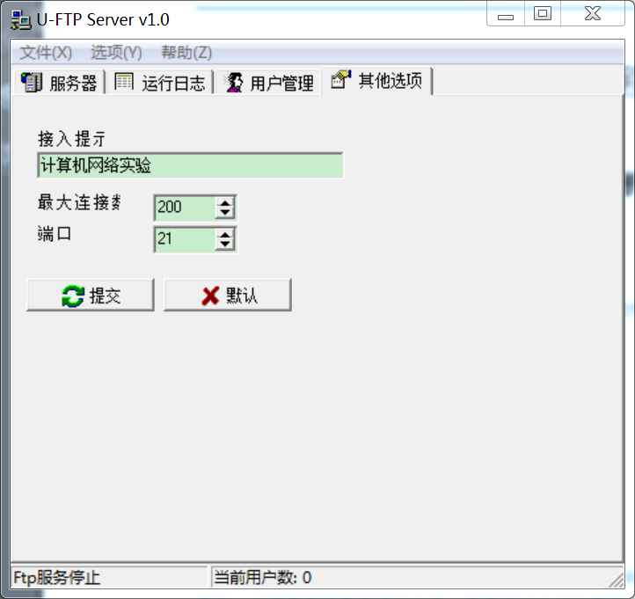
TCP传输控制协议分析
实验内容
按照拓扑图设置网络环境
在主机A上配置FTP服务器：需下载U-FTP Server 1.0
示例

Slide 17

谢谢!
华中科技大学电信学院2016

